Slide 1

GDM 302
Temel İşlemler II
Ekstraksyon I 2018-2019
Mühendislik Mimarlık Fakültesi
Gıda Mühendisliği Bölümü
Prof. Dr. Farhan ALFİN

Slide 2
Bu Hafta
Giriş
KATI-SIVI EKSTRAKSİYONU
EKSTRAKSİYONUN GIDA ENDÜSTRİSİNDE UYGULAMA ALANLAR
EKSTRAKSİYON HIZI

Slide 3
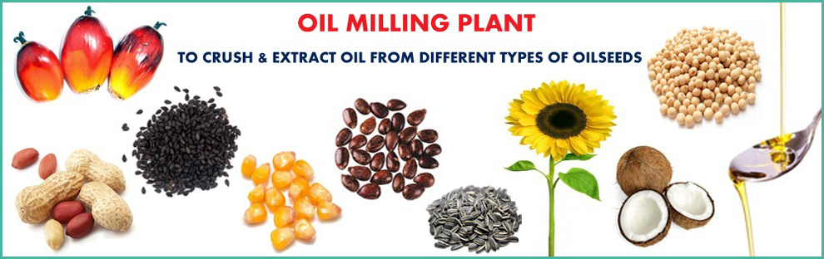
Giriş
Bazı bitkisel ve hayvansal ürünler tümüyle gıda olarak kullanılabildiği halde, bazılarından bir veya daha fazla bileşim öğesi herhangi bir yöntemle ayrılmakta ve ancak bunlar, gıda olarak kullanılabilmektedir.

Slide 4
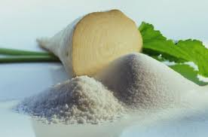
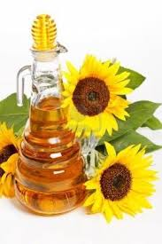
Şeker pancarından sadece sakarozun ayrılarak kristal şeker elde edilmesi veya yağlı tohumlardan yağın ayrılıp bazı işlemlerden sonra tüketime uygun bir gıdaya dönüştürülmesi bu konuda verilebilecek tipik örneklerdir.

Slide 5
Bu şekilde büyük bir kitleden az miktardaki bir bileşim öğesinin ayrılmasında, gerek ayrılacak maddeye ve gerekse bunu içeren ham maddeye bağlı olarak farklı yöntemler uygulanmaktadır.
Bu amaçla uygulanan farklı ayırma yöntemleri, yabancı kaynaklarda "contact equilibrium processes" (temasta dengeleme işlemleri) adı ile anılmaktadır.

Slide 6
"Temasla dengeleme yöntemlerinin" genel ilkesi; ayrılması istenen bileşiği içeren fazın, farklı ve fakat uygun başka bir fazla temas ettirilerek, hedefteki bileşiğin o iki faz arasında kendi kendine dağılımının sağlanmasına dayanmaktadır.

Slide 7
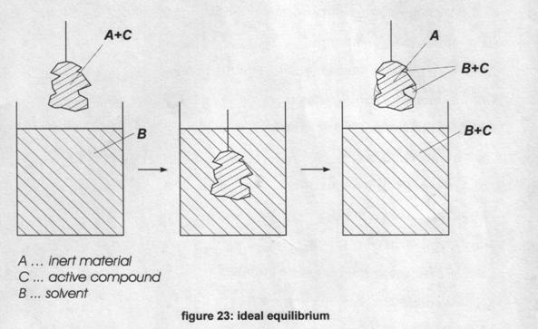
Notes:
http://intranet.tdmu.edu.ua/data/kafedra/internal/lik_tex/classes_stud/en/pharm/prov_pharm/ptn/Industrial%20drugs%20technology/4/Material%20to%20pract%202.htm

Slide 8
Böylece oluşturulan faz çiftinin, birbirleriyle temas ettikleri sürece gerekli koşullar sağlanarak, fazlardan birisi, ayrılması amaçlanan bileşik bakımından zenginleştirilirken, diğer faz fakirleştirilmektedir.
Maksimum düzeyde ayrılma, o bileşiğin "denge dağılım, (equilibrium distribution) noktasına erişmesiyle gerçekleşir.

Slide 9
Temasta dengeleme işlemleri içinde en önemlileri, damıtma ve ekstraksiyondur.
Damıtma işleminde, karışım halindeki sıvı materyal, kısmen buharlaştırılmak suretiyle, karışımdaki bileşiklerden biri başka bir faza, yani "buhar fazına" dönüştürülerek "sıvı-buhar" faz çifti oluşturulmaktadır.

Slide 10
Buna göre damıtmada bileşenlerin ayrılmaları, kimyasal niteliklerine göre değil, nisbi buhar basınçlarının farkına dayanmaktadır.
Buna karşın ekstraksiyonda fazlar, kimyasal açıdan, birbirlerinden oldukça farklıdırlar.
Buna göre ekstraksiyonda bileşikler, fiziksel ve kimyasal özelliklerinin farkına dayalı olarak ayrılabilmektedirler.

Slide 11
Ekstraksiyon kelimesi, birçok farklı ayırma işlemini kapsayan genel bir terim olarak kullanılmaktadır.
Nitekim ekstraksiyonda yer alan faz çiftinin fiziksel niteliklerine göre, gaz-sıvı, sıvı-sıvı ve katı-akışkan (çoğunlukla katı-sıvı) ekstraksiyonları gibi çeşitli ekstraksiyon uygulamaları söz konusudur.
Ekstraksiyon çeşitleri
Gaz-Sıvı
Sıvı-Sıvı
Katı-Sıvı

Slide 12
Bununla birlikte ekstraksiyon terimi, gıda endüstrisinde daha çok katı-sıvı ve kısmen sıvı-sıvı ekstraksiyonu için kullanılmaktadır.
Gıda endüstrisinde en yaygın olarak uygulanan ekstraksiyon ise, katı-sıvı ekstraksiyonudur.
İsminden de anlaşılacağı gibi, katı-sıvı ekstraksiyonunda fazlardan biri katı, diğeri sıvıdır.

Slide 13
Sıvı-sıvı ekstraksiyonunda her iki faz sıvıdır.
Ekstraksiyon kelimesinin dilimizdeki karşılığı; her ne kadar henüz yeterince yaygınlaşmamışsa da, "özütleme"dir.
Buna göre, katı-sıvı ekstraksiyonu (leaching) dilimizde "katıdan özütleme" (katıdan ekstraksiyon) olarak isimlendirilmektedir.

Slide 14
"Sıvı sıvı ekstraksiyonu" ise "sıvıdan özütleme" olarak anılsa da ayrıca "likit ekstraksiyonu" veya "solvent ekstraksiyonu" olarak da anılmaktadır.
Sıvı-sıvı ekstraksiyonu bazen damıtma işleminin farklı bir seçeneği olarak uygulanmaktadır.

Slide 15
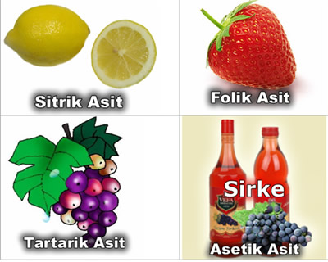
Örneğin asetik asit sudan, damıtma yolu ile ayrılabildiği gibi, organik bir çözgen kullanılarak, sıvı-ekstraksiyonu ile de ayrılabilmektedir.
Bu yolla elde edilen "asetik asit + organik sıvı çözgen" karışımı, ikinci aşamada damıtılarak asetik asit ayrılmaktadır.

Slide 16
Yukarıda değinilen çeşitli ekstraksiyon yöntemlerine ek olarak, son yıllarda geliştirilerek oldukça yaygınlaşmış diğer bir yöntem olan ve "süperkritik akışkan ekstraksiyonu" adı ile anılan bir yöntem daha bulunmaktadır.
Bu yöntemde fazlardan biri katı veya sıvı, diğeri ise süperkritik koşullar altındaki bir gazdır.

Slide 17
Eğer bir gaz, içinde bulunduğu kritik basınç ve sıcaklık koşullarında (süper kritik koşullar) sıvı faza yoğunlaşamıyor ve fakat hemen hemen sıvısının yoğunluğuna ulaşmışsa "süperkritik akışkan" adını almaktadır.
Süperkritik akışkanla yapılan ekstraksiyon, hemen hemen "katı-sıvı" ekstraksiyonuna benzemektedir.

Slide 18
Bu amaçla yaygın olarak süperkritik karbondioksit kullanılmaktadır.
Özetle ortaya konduğu gibi, değişik amaçlara uygun çeşitli ekstraksiyon yöntemleri bulunmakla birlikte, bu bölümde gıda endüstrisindeki önemi nedeniyle sadece "katı-sıvı" ekstraksiyonu üzerinde durulacaktır.

Slide 19
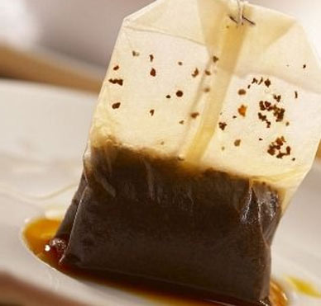
KATI-SIVI EKSTRAKSİYONU
Katı-sıvı ekstraksiyonu, gıda endüstrisinde en yaygın uygulanan ayırma tekniklerinden birisidir.
Hatta günlük insan yaşantısında da, çay demlemede veya filtre kahve hazırlamada olduğu gibi sıkça başvurulan bir işlemdir.

Slide 20
Katı-sıvı ekstraksiyonunun ayrıntılarına girmeden önce, aşağıda bu konuda kullanılan bazı özel terimlerin tanımlarına yer verilmiştir.
Ekstrakt, C+ (B)
Üst akış
Çözgen, C
Rafinat, A+(B)
Besleme A+B
Alt akış
A: İnert
B: Çözünen

Slide 21
Çözgen (solvent) : Ekstrakte edilecek bileşiği içeren katı materyalden farklı bir faz oluşturan sıvıya "çözgen" denir.
Ekstraksiyon işlemi ilerledikçe, katı materyalden ayrılması istenen bileşik çözgende çözünmekte, fakat materyalin diğer bileşim ögeleri değişmeden başlangıçtaki haliyle materyalde kalmaktadır.

Slide 22
Şu halde çözgen, katı materyalden ayrılmak istenen bileşik için çözücü nitelikte bir sıvıdır.
Nitekim bitkisel yağların bulundukları katıdan ayrılarak kazanılmasında, hekzan gibi organik çözgenler, kahveden kafeinin uzaklaşılmasında su veya uygun bir organik bileşik çözgen olarak kullanılmaktadır.

Slide 23
Şu noktanın vurgulanması gerekir ki; ekstraksiyon, çoğunlukla bir bileşim ögesini kazanmak amacıyla uygulanmakla birlikte, kahveden kafeinin uzaklaştırılmasında olduğu gibi, istenmeyen bir bileşim ögesinden kurtulmak amacına yönelik olarak da uygulanan bir işlemdir.

Slide 24
Çözünen (solute): Ekstraksiyon işleminde kullanılan çözgende çözünerek, ana materyalden ayrılan yani, kazanılmak veya uzaklaştırılmak istenen bileşiğe "Çözünen" denir.
Buna göre çözünen kelimesi burada, fiil veya sıfat olarak değil, isim olarak kullanılmaktadır.

Slide 25
Rafinat: Hedefteki bileşiğin ayrılmasından sonra, materyalden geri kalan kısma "rafinat" denir.
Başka bir tanımlamayla ekstraksiyon işleminin artığı "rafinat" olarak anılır.
Türkçe karşılığı olarak rafinat yerine küspe veya posa kelimesi kullanılabilir.

Slide 26
Üst akış (overflow) : Katı sıvı ekstraksiyon işleminde sıvı fazdan "üst akış" olarak bahsedilir.
Sıvı faz, artık saf bir çözgen değildir.
Ekstraksiyonun başlamasıyla birlikte sıvı faz (çözgen) gittikçe artan miktarlarda çözünen kazandığı için, çözgenden ziyade çözelti niteliğindedir.
Bu nedenle sıvı faz bu gerçeği de kapsayacak şekilde "üst akış" olarak anılmaktadır.

Slide 27
Ekstrakt Ekstrakte edilen bileşiği içeren çözgene "ekstrakt" denir.
Ekstrakt ekstraksiyonun son ürünüdür.
Ekstraktın dilimizdeki karşılığı "özüt"tür.
Bazı kaynaklarda ekstrakt, "miselia" (miscella) olarak da anılmaktadır.

Slide 28
Alt akış (underflow) : Katı-sıvı ekstraksiyonunda katı fazdan "alt akış" olarak bahsedilmektedir.
Başlangıçta alt akış, doğal niteliklerindeki ham maddedir.
Ekstraksiyon süreci geliştikçe materyal, çözünen konsantrasyonunun gittikçe azaldığı ve bir kısım çözgeni içinde tutmakta olan bir kitleye dönüşür.

Slide 29
İnert: Ekstrakte edilen katı materyalin, çözünen dışında içerdiği tüm maddeler inert olarak adlandırılmaktadır.
Ekstrakt, C+ (B)
Üst akış
Çözgen, C
Rafinat, A+(B)
Besleme A+B
Alt akış
A: İnert
B: Çözünen

Slide 30
Difüzyon (Yayınım): Bir bileşiğe ait moleküllerin kendi fazı içinde veya fazlar arasındaki ara yüzeyde taşınmasına difüzyon denir.
Ekstraksiyon sırasında katı materyaldeki çözünen, çözgene difüzyonla taşınır.
Difüzyonun dilimizdeki karşılığı "yayınım"dır.
Bu bağlamda, yayınmak ve yayınma gibi amaca göre seçilecek kelimeler kullanılabilir.

Slide 31
Çözünürlük : Ekstraktörü terk eden üst akışın (ekstraktın) mümkün olan en yüksek çözünen içeriği, doyma noktasındaki konsantrasyondur.
Buna göre, "çözgen / katı" oranı yeterince yüksek tutulmalıdır ki, "taze çözgen-taze katı" temasına bağlı olarak dengeye erişilince oluşan çözeltinin konsantrasyonu, doyma noktası altında kalabilsin.

Slide 32
Denge : Ekstraksiyonda, çözgen ile katı materyal arasında, çözünen konsantrasyonu bakımından bir denge oluşması beklenir.
Eğer iki faz arasında yayınmış olan çözünenin, her iki fazdaki konsantrasyonları artık bir değişme eğiliminin bulunmadığı bir noktaya ulaşmışsa, "dengeye" erişmiş olduğu kabul edilir.

Slide 33
Çözgen/katı oranı eğer, çözünenin yeterince çözünmesini sağlayabilecek düzeydeyse, dengeye erişilince her iki fazdaki çözünen konsantrasyonları eşitlenir.
Böylece, katı yüzeyine adeta yapışmış olan çözeltideki çözünen konsantrasyonu, çözgendeki konsantrasyonuna eşit noktaya ulaşabilmektedir.

Slide 34
Buna karşın eğer, çözgen miktarı mevcut çözünenin tümünü çözündürmeye yeterli değilse, zaman uzatılsa bile her iki fazda eşit olmayan konsantrasyonlarda ve herhangi bir değişmenin olmadığı bir denge noktasına ulaşılır (Toledo, 1994).

Slide 35
EKSTRAKSİYONUN GIDA ENDÜSTRİSİNDE UYGULAMA ALANLAR
Ekstraksiyon gıda endüstrisi dışında, kimya, ilaç ve maden endüstrilerinde yaygın olarak uygulanan bir işlemdir.
Gıda endüstrisinin çeşitli kollarında uygulanan bu temel işlemin yer aldığı, başlıca alanlara aşağıda kısaca değinilmiştir.

Slide 36
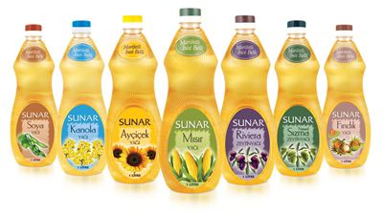
Bitkisel yağ endüstrisi : Ekstraksiyon bu alanda, uzun yıllardan beri uygulanan bir işlemdir.
Bazı bitkisel yağ ham maddelerinden presleme yöntemiyle yağın önemli bir kısmının kazanılması olanaklı ise de, bazılarından yağ sadece ekstraksiyonla elde edilebilmektedir.

Slide 37
Örneğin pamuk çiğiti ve ayçiçeği gibi yağlı tohumlardan presleme yolu ile yağın büyük bölümü elde edilebilmektedir.
Bununla birlikte, preslemeden sonra geri kalan pres artığındaki önemli miktardaki yağın kazanılabilmesi için de yine, ekstraksiyona başvurmak gerekmektedir.

Slide 38
Buna karşın, soya fasulyesi ve mısır rüşeymi gibi materyallerden yağın, presleme yöntemleri gibi mekaniksel yollarla kazanılması olanaksızdır.
Bu tür materyallerden yağ, sadece ekstraksiyonla çıkarılabilmektedir.
Yağların ekstraksiyonunda yağ çözgeni olan, toksik nitelikli olmayan çeşitli organik bileşiklerden yararlanılmaktadır.

Slide 39
En yaygın yağ çözgenleri, hekzan, heptan, siklohekzan, benzen, trikloroetilen ve karbon sülfürdür.
Bununla birlikte, karbonsülfürün çok kolay parlayabilir olması, trikloroetilenin toksik nitelikte bulunması nedeniyle kullanılması sınırlandırılmış ve bazı ülkelerde ise yasaklanmıştır.

Slide 40
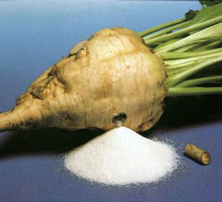
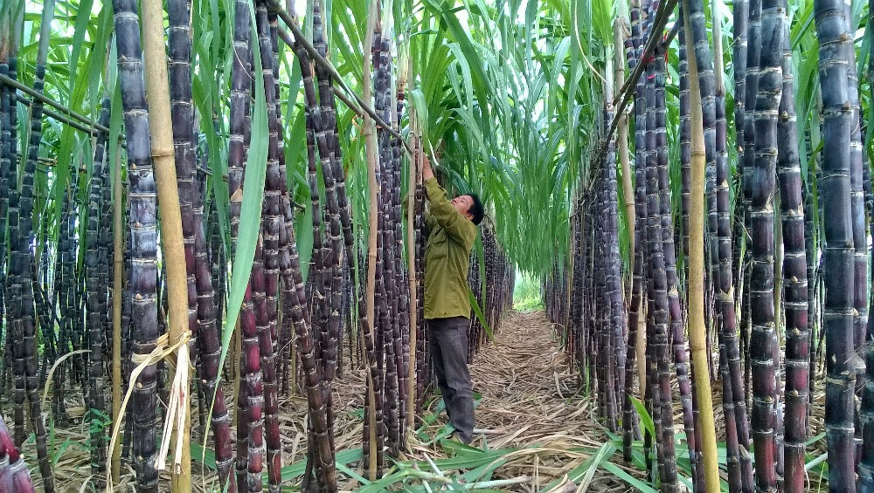
Şeker endüstrisi: Şeker pancarı veya şeker kamışından sakaroz, çözgen olarak sıcak su kullanılmak suretiyle ekstrakte edilmektedir.

Slide 41
Elde edilen ve %15 civarında çözünen içeren ekstrakt, daha sonraki aşamalarda, rafinasyon ve kristalizasyon işlemleri uygulanarak ve nihayet santrifüjlenerek kristal şeker elde edilmektedir.
Şeker pancarından ekstraksiyonla elde edilen ekstrakta, oldukça saf bir sakaroz çözeltisi olarak bakılabilir.

Slide 42
Bu nedenle rafinasyon ve kristalizasyon işlemleri ekonomik olarak gerçekleştirilebilmektedir.
Buna karşın, şeker pancarından meyvelerde uygulandığı gibi, preslenerek elde edilen sıvı (pancar suyu), ekstraksiyonla elde edilen ekstraktın içerdiği oranda şeker içerse de, ayrıca, hücre içinde bulunan çok sayıda farklı bileşiğin de bu sıvıya geçmiş olması nedeniyle, rafinasyonu ve nihayet sakarozun kristal şekere dönüştürülmesi ekonomik açıdan olanaksızdır.

Slide 43
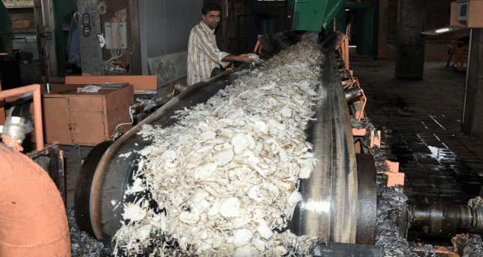
Bu yüzden şeker üretiminde ham maddeye presleme değil, ekstraksiyon uygulanmaktadır.

Slide 44
Flavor endüstrisi : Çeşitli baharatlardan aromatik yağların elde edilmesinde ve bitkilerden doğal flavor ekstraktlarının üretiminde de ekstraksiyon uygulanmakta ve bu amaçla çeşitli çözgenlerden yararlanılmaktadır.

Slide 45
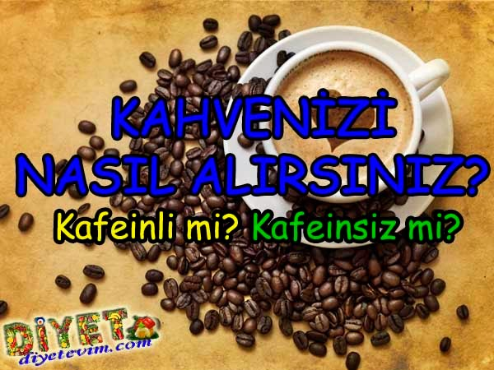
Diğer alanlar: Kahvenin kafeinden arındırılarak "kafeinsiz kahve" üretimi ancak, su veya daha çok organik çözgenler kullanılarak uygulanan ekstraksiyonla gerçekleştirilebilmektedir.

Slide 46
Aynı şekilde, instant kahve veya instant çay (instant : anında tam çözünen) üretiminde su ile ekstraksiyon uygulanmakta ve elde edilen ekstrakt, dondurularak veya püskürtülerek kurutulmak suretiyle bir toz ürüne dönüştürülmektedir.

Slide 47
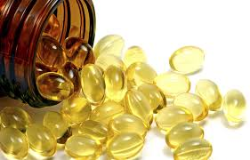
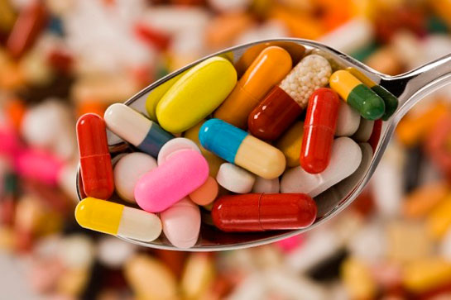
Bunun gibi, balık yağı üretiminde de, ekstraksiyon tekniğinden yararlanılmaktadır.
Diğer taraftan bitkisel kökenli çeşitli farmasotik ürünler, bitki, yaprak, kök veya saplarının ekstraksiyonu yolu ile üretilmektedir.

Slide 48
EKSTRAKSİYON HIZI
Katı bir parçacığın içindeki bir çözünenin bir sıvı ile, denge oluşana kadar ekstrakte edilmesinin, birbirlerini izleyen üç aşamadan oluşan bir mekanizma ile gerçekleştiği belirtilmektedir.
Bu üç aşamaya aşağıda özetle değinilmiştir.

Slide 49
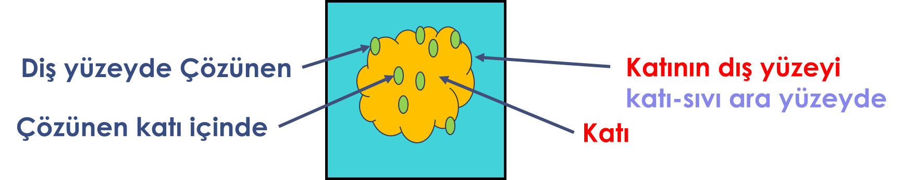
1. Birinci aşamada, katı parçacık içinde bulunan "çözünen", katı fazdan sıvı faza geçerek faz değişimi gerçekleşir.
Bu şekilde çözelti oluşumu, katı-sıvı ara yüzeyde ve anında (hızla) ortaya çıkar.

Slide 50
Çözelti oluşumunun çok hızlı gerçekleşmesi nedeniyle bu aşamanın, ekstraksiyonun genel hızı üzerine etkisinin bulunmadığı kabul edilmektedir.
2. İkinci aşamada "çözünen", katı içinde bulunan gözeneklere dolmuş olan çözgene yayınır.

Slide 51
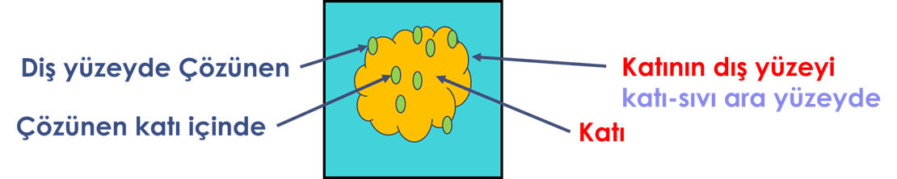
Çoğunlukla katı parçacıkların derinliklerinde bulunan çözünenin çözgenle teması için, önce gözeneklerin çözgenle dolması gerekmektedir.
Katı parçacıkların içinde yer alan çözünenin parçacık yüzeyine taşınması, "katı-sıvı ara yüzeyi" ile "katının dış yüzeyi" arasındaki konsantrasyon gradienti (düşümü) nedeniyle gerçekleşmektedir.

Slide 52
Gözenekler içindeki çözgen, hemen hemen durgun haldedir.
Bu nedenle çözünenin yüksek konsantrasyonda bulunduğu noktadan dışarıya doğru transferi sadece moleküler yayınım ile gerçekleşir.

Slide 53
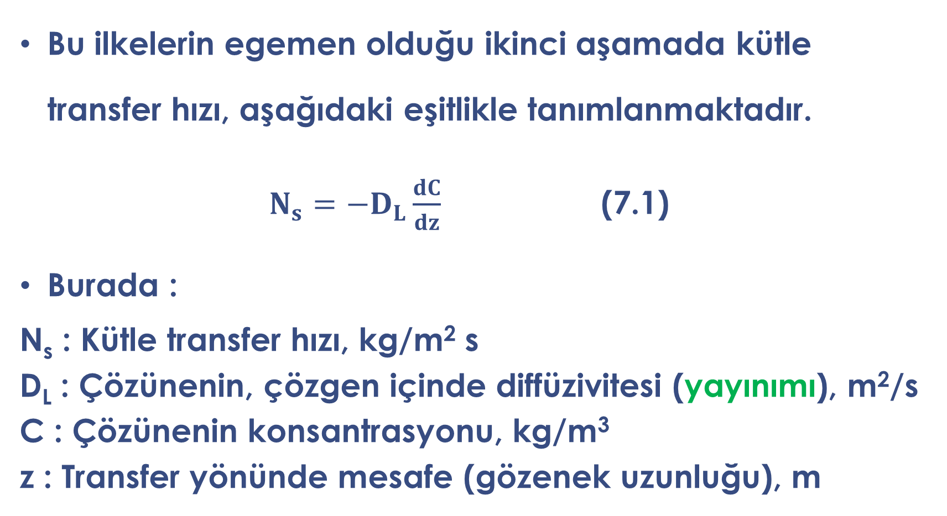
Bu ilkelerin egemen olduğu ikinci aşamada kütle transfer hızı, aşağıdaki eşitlikle tanımlanmaktadır.
$N_{s}=−D_{L}\frac{dC}{dz}$ (7.1)
Burada :
N_{s} : Kütle transfer hızı, kg/m² s
D_{L} : Çözünenin, çözgen içinde diffüzivitesi (yayınımı), m²/s
C : Çözünenin konsantrasyonu, kg/m³
z : Transfer yönünde mesafe (gözenek uzunluğu), m

Slide 54
3. Üçünü aşama, çözunenin parçacık yüzeyine ulaşmasından sonra parçacık dışında çözgene doğru, konsantrasyon gradienti nedeniyle transferini kapsamaktadir
Bu aşamada kütle transferi, moleküler ve turbulent transport mekanizmasıyla gerçekleşir.
Diş yüzeyde Çözünen
Katının dış yüzeyi
katı-sıvı ara yüzeyde
Çözünen katı içinde
Katı

Slide 55
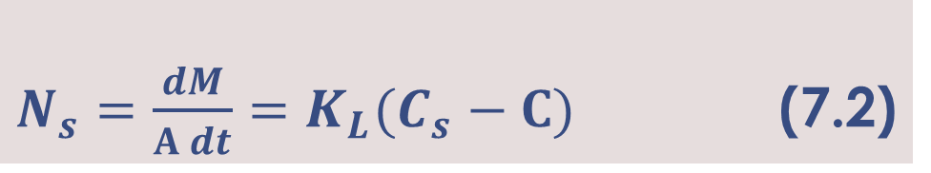
Bu aşamadaki transfer hızı aşağıdaki eşitlikle tanımlanmaktadır.
Burada
N_{s} : Kütle transfer hızı, kg/m²s
M : Transfer olan çözünenin kütlesi, kg
A : "Parçacık-çözelti" temas yüzeyi alanı, m²
t : Süre, s
C_{S} : Katı parçacığın yüzeyinde çözünen konsantrasyonu, kg/m³
C : Çözeltide belli bir andaki çözünen konsantrasyonu, kg/m³
K_{L} : Kütle transfer katsayısı, m/s
$N_{s}=\frac{dM}{A dt}=K_{L}(C_{s}−C)$ (7.2)

Slide 56
Yukarıda verilmiş bulunan 7.2 No'lu eşitliğin kullanılma olanağı, "parçacık-çözelti" temas yüzeyi alanının belirlenmesindeki güçlükler nedeniyle her zaman olanaklı değildir.
Diğer taraftan yukarıda değinilen her üç aşamanın kendine özgü kütle transfer hızı söz konusudur.

Slide 57
Bunlardan hangisi en yavaş ise, ekstraksiyon işlemi onun tarafından kontrol edilir.
Daha önce vurgulandığı gibi ilk aşamada çözünenin çözünmesi, aniden gerçekleştiği için bu aşama işlemin genel hızı üzerinde etkili değildir.
Kütle transferini kontrol eden esas aşama, genellikle yavaş bir şekilde gelişen ikinci aşamadır.

Slide 58
Bununla birlikte uygulamada geçerli olabilecek ekstraksiyon süresi, işletmede egemen olan koşullara eşdeğer koşullar altında yapılacak deneylerle saptanmalıdır.
Kütle transferinin genel hızı üzerine sıcaklık, parçacık iriliği, çözgenin hareketli olması gibi çeşitli faktörler etkilidir.

